Slide 1
Základní škola Sedmikráska, o.p.s.
Bezručova 293, 756 61 Rožnov pod Radhoštěm
Poznej evropskou zemi
Autor: Mgr. Jolana Sobotková
Vytvořeno: listopad 2013
Název: VY_32 _INOVACE_Z_14_Regionální geografie_14
8. ročník
Projekt Sedmikráska
CZ.1.07/1.4.00/21.3812

Slide 3
Západní, severní a jižní Evropa
Poznej podle významných staveb nebo charakteristické přírody příslušnou evropskou zemi.

Slide 4
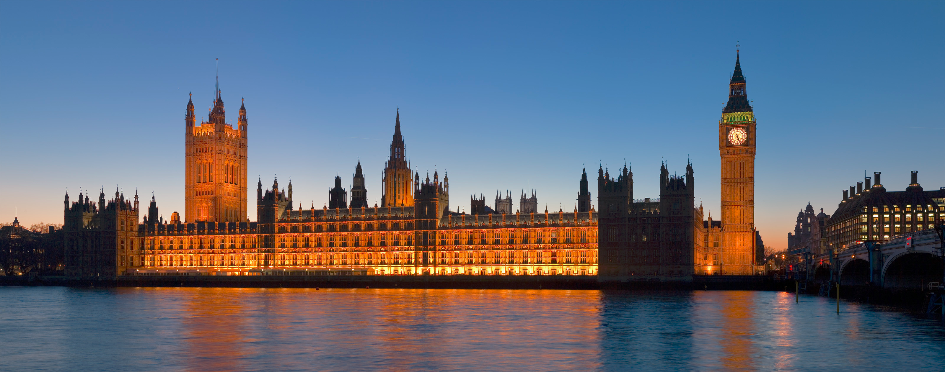
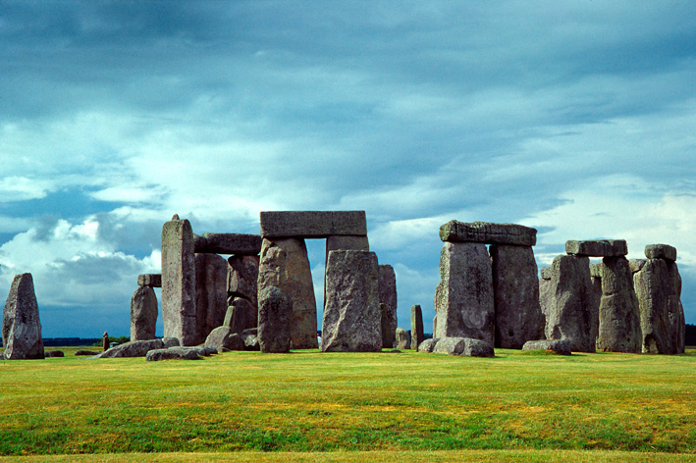
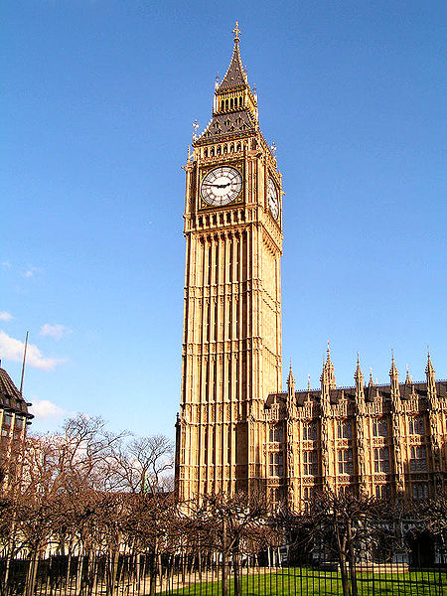
Velká Británie – Big Ben, Stonehenge

Slide 5
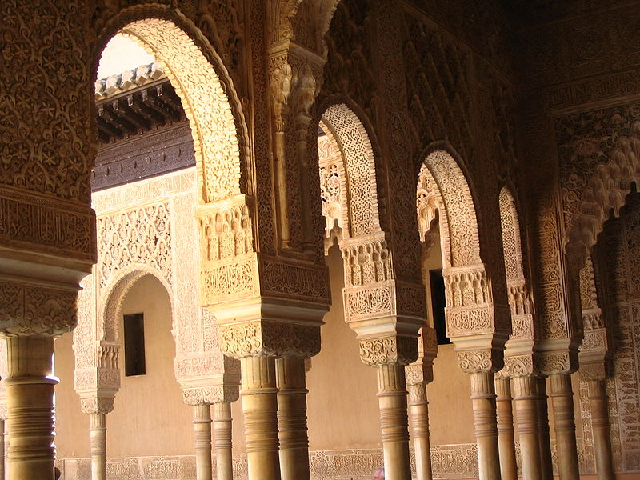
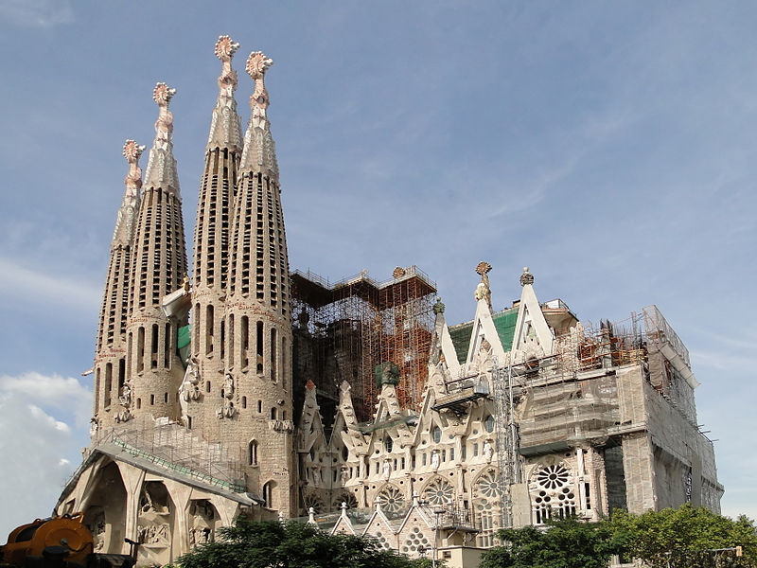
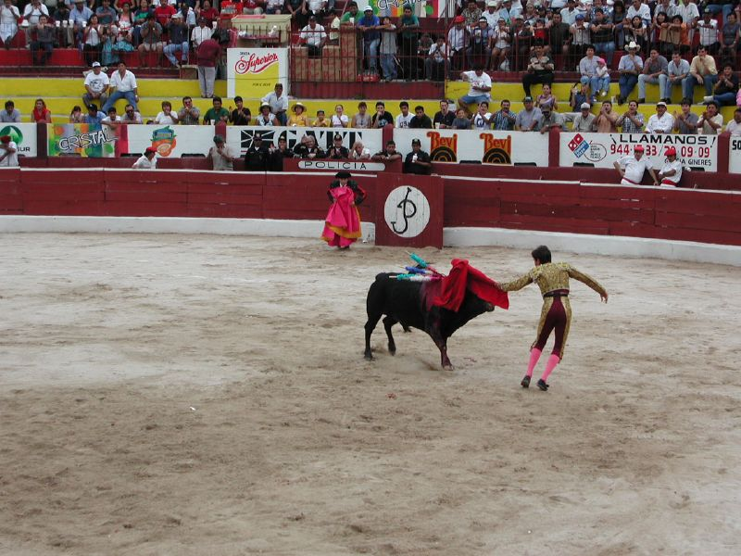
Španělsko – Alhambra,
Sagrada Família (Barcelona), Korida

Slide 6
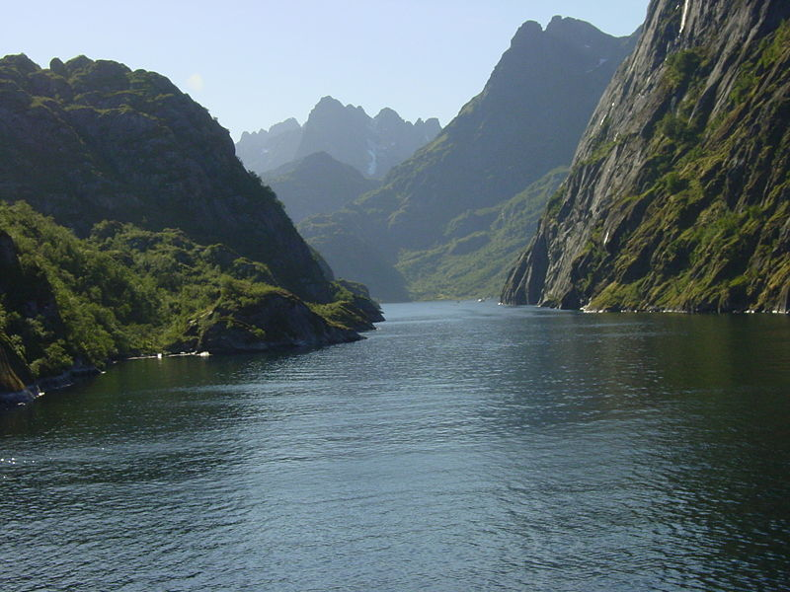
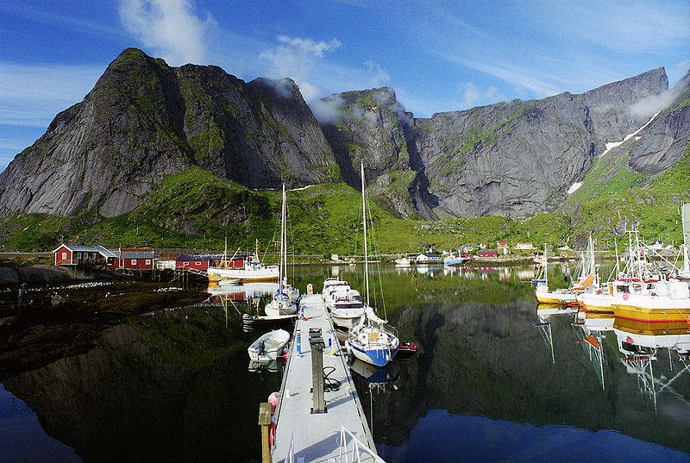
NORSKO - fjordy

Slide 7
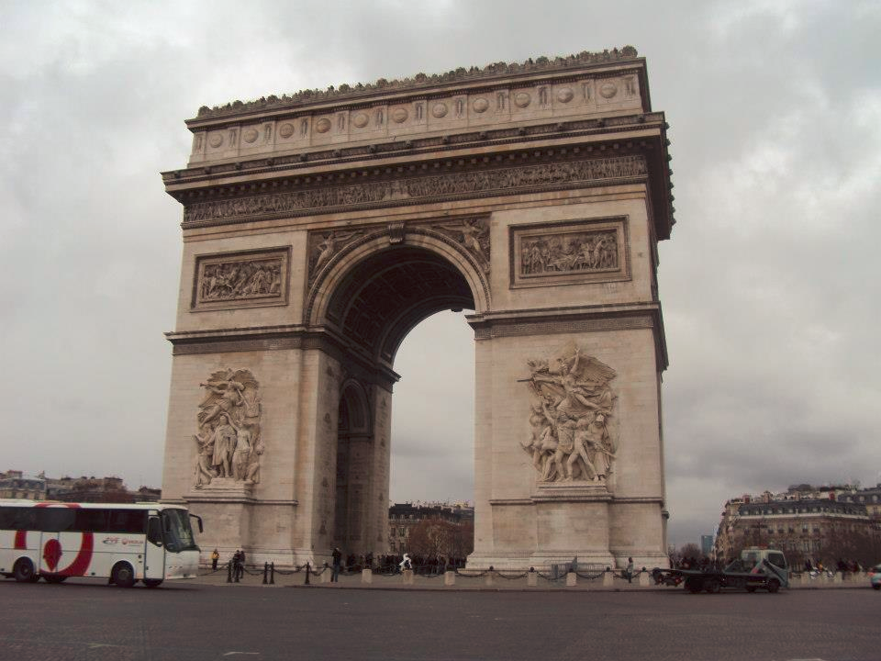
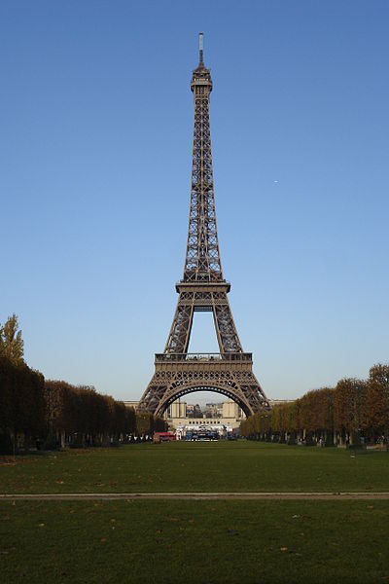
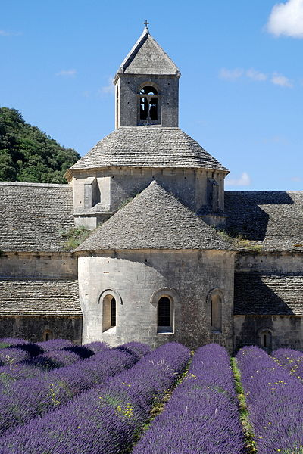
FRANCIE
Eifelovka
Champs Elysées
levandule

Slide 8
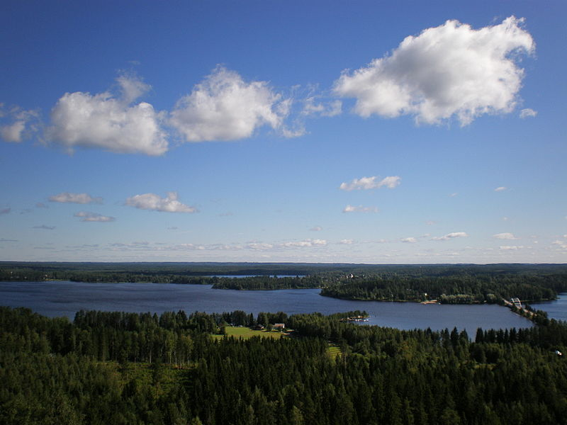
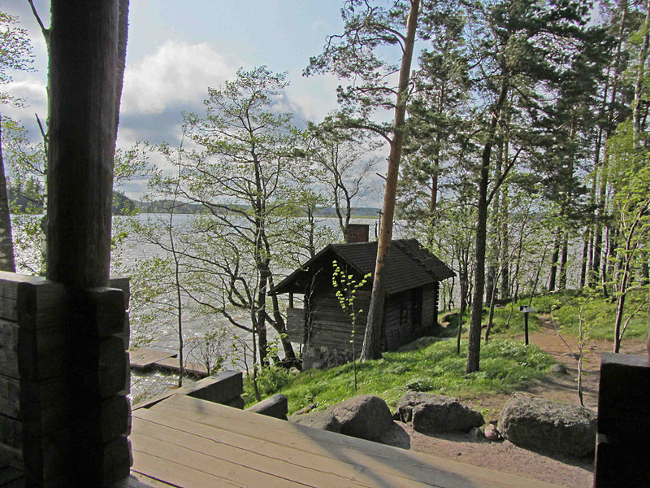
FINSKO
jezera, sauna

Slide 9
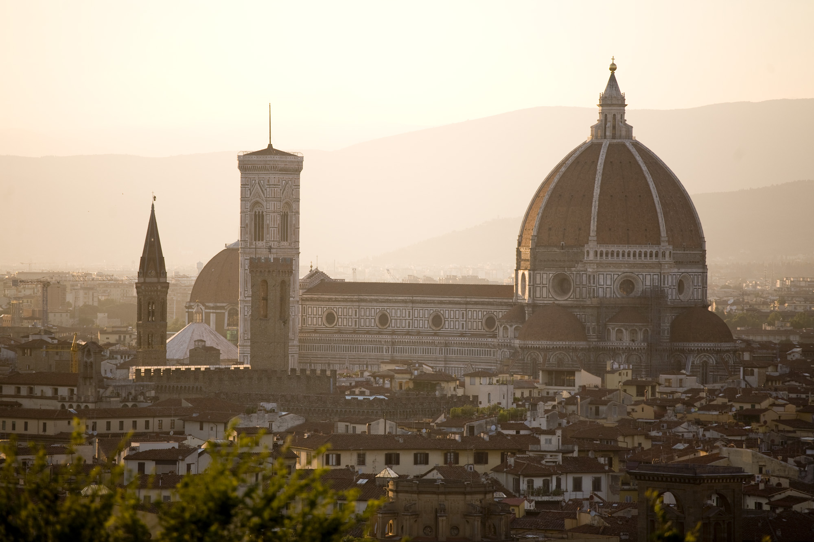
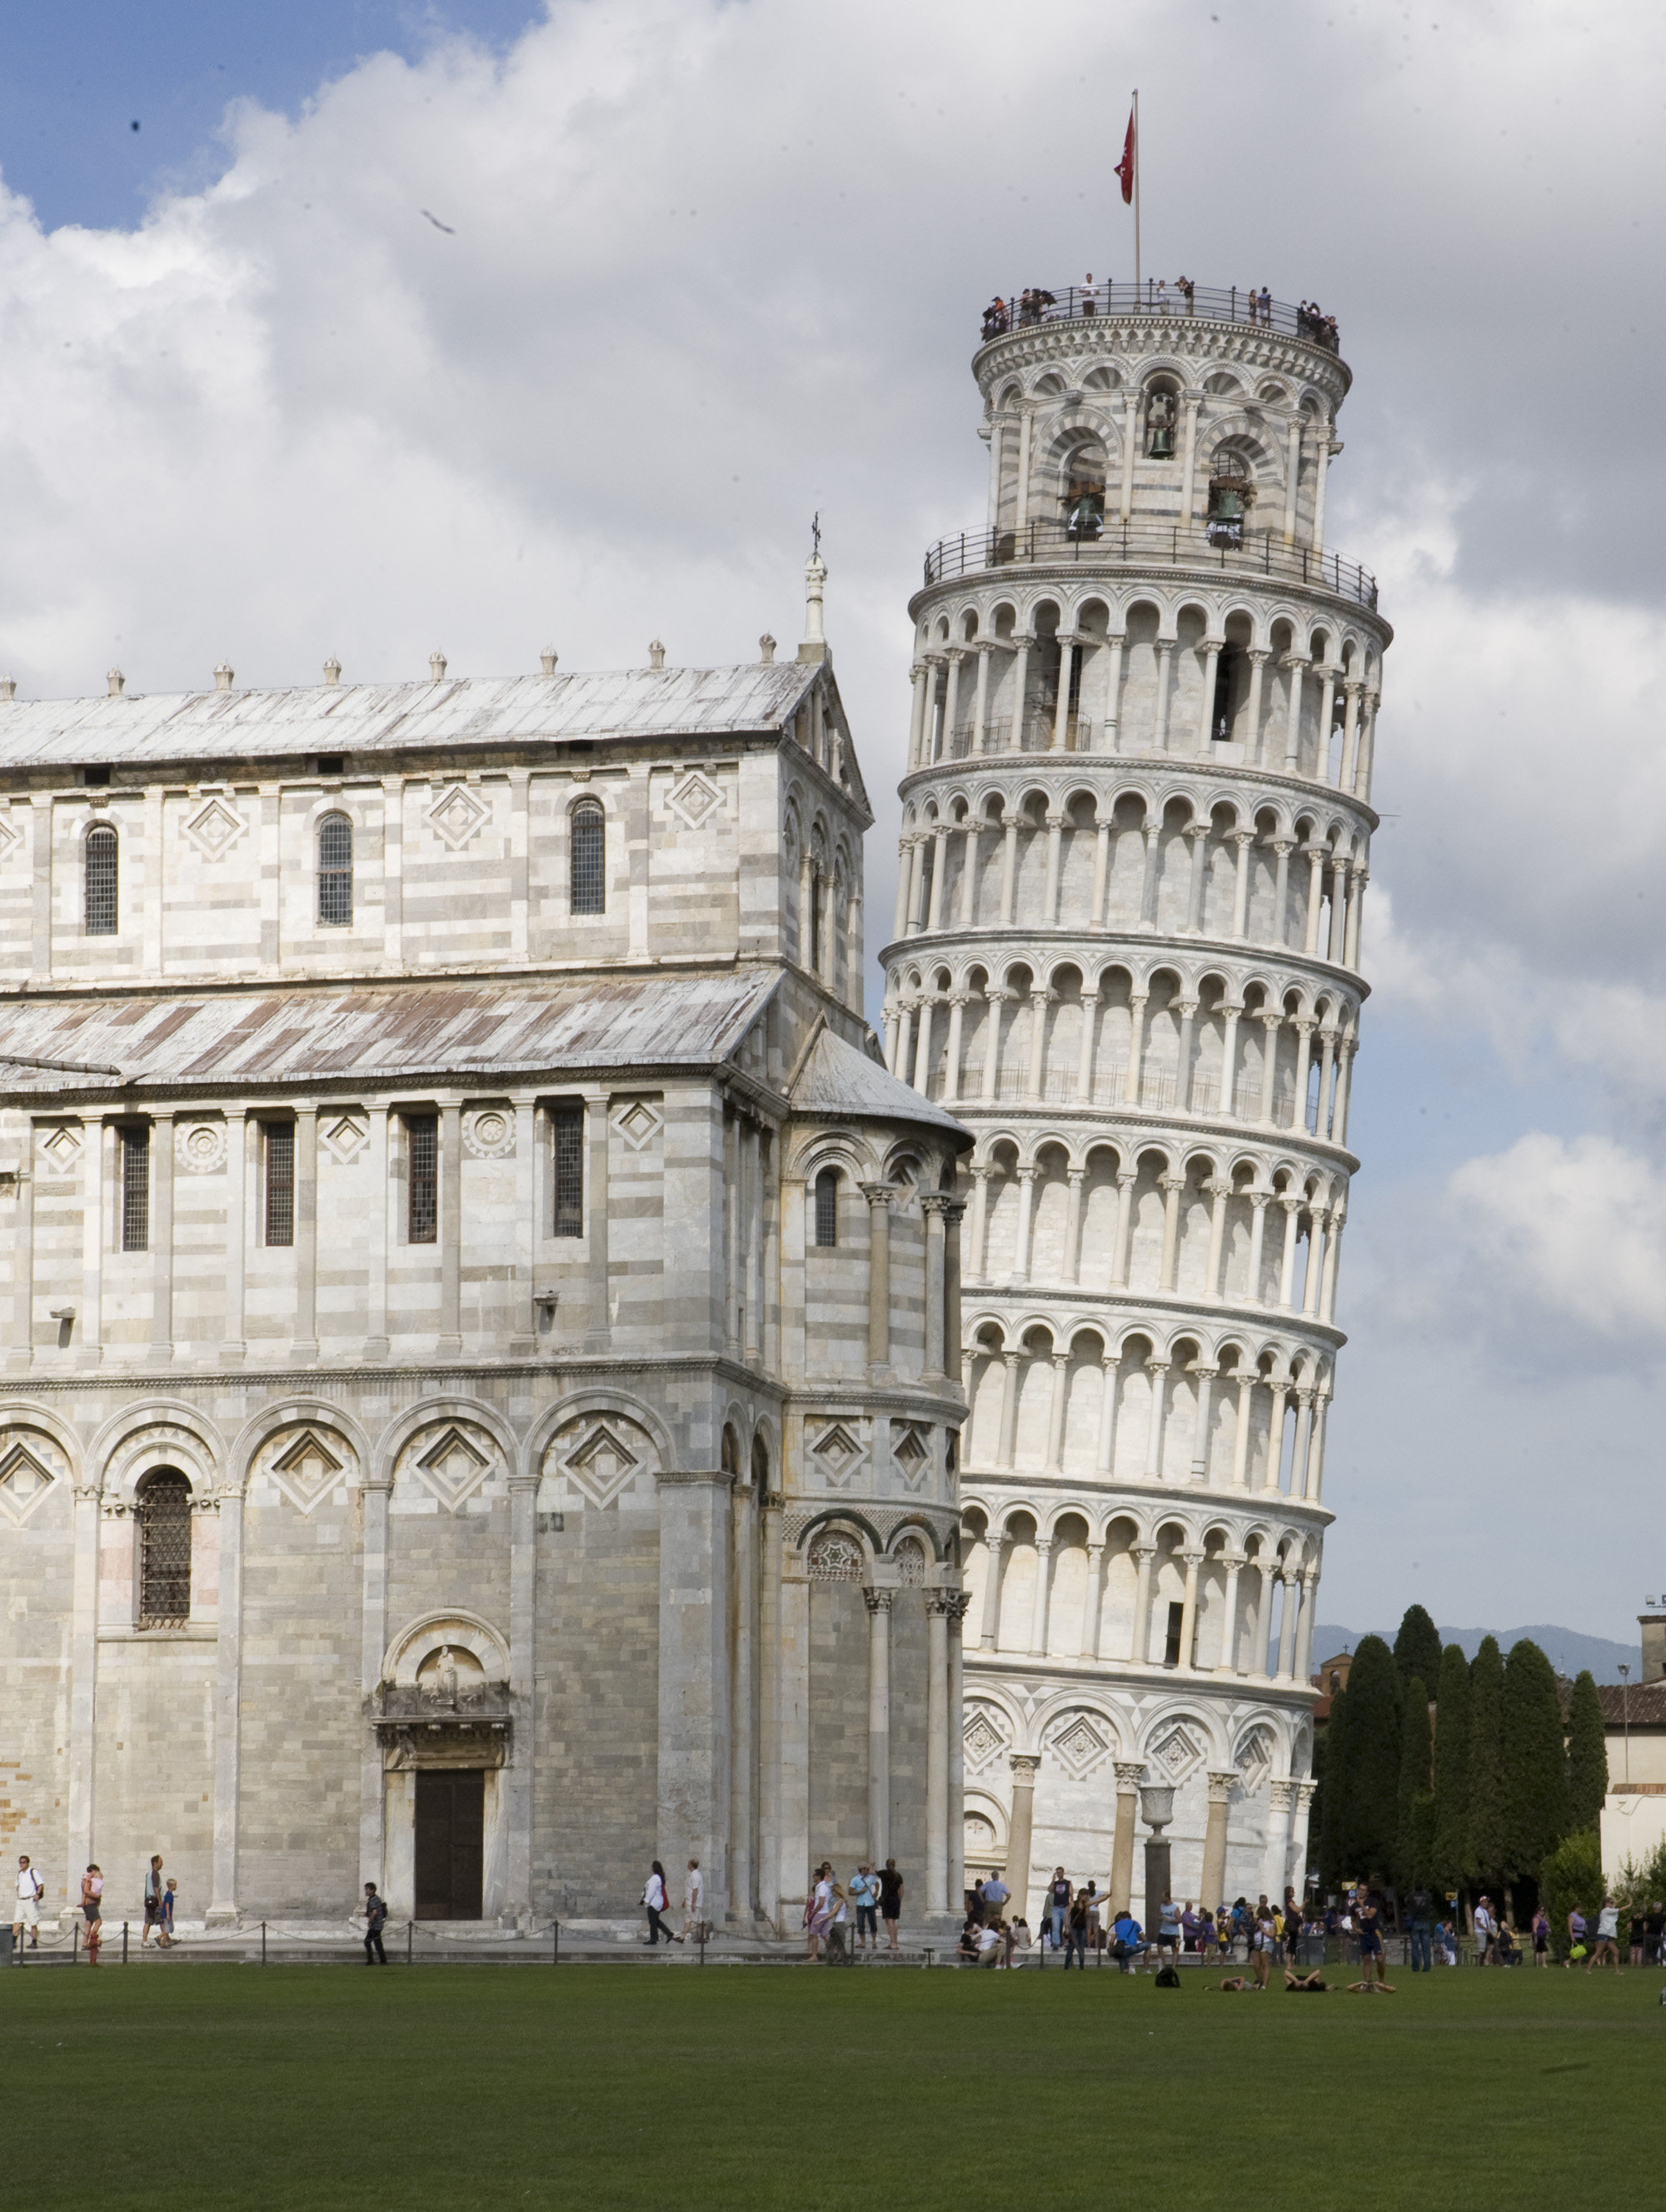
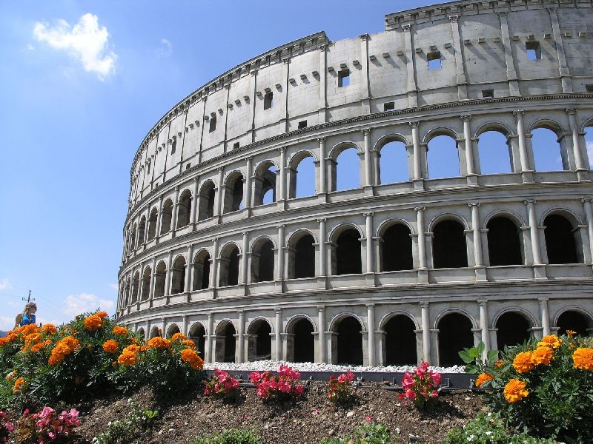
Florencie, Koloseum, Pisa
I
T
Á
L
I
E

Slide 10
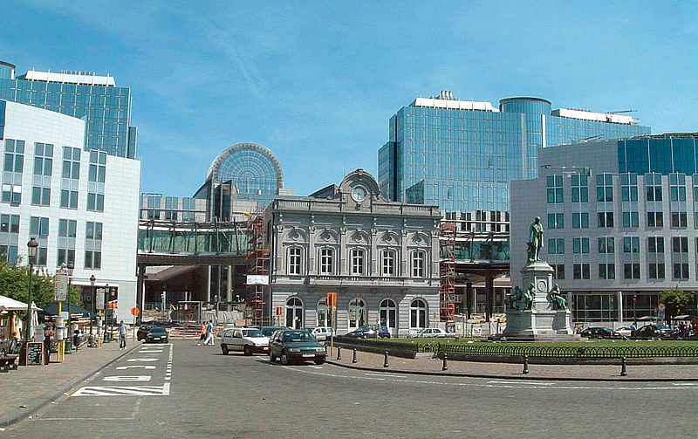
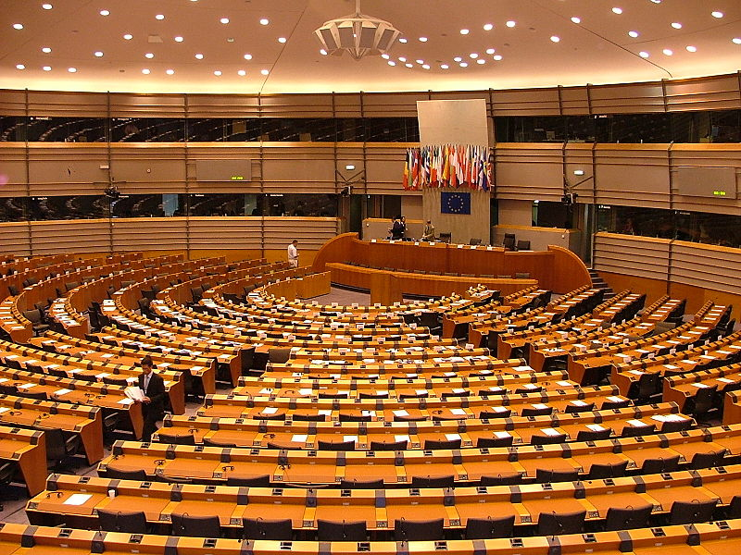
Belgie – Brusel, sídlo EU

Slide 11
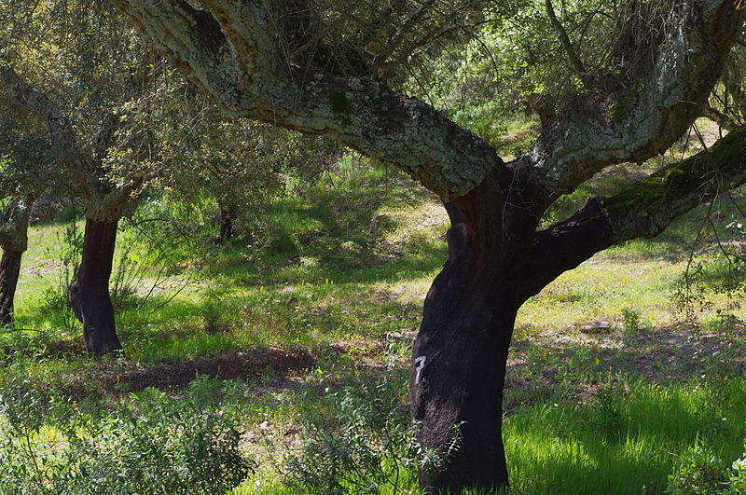
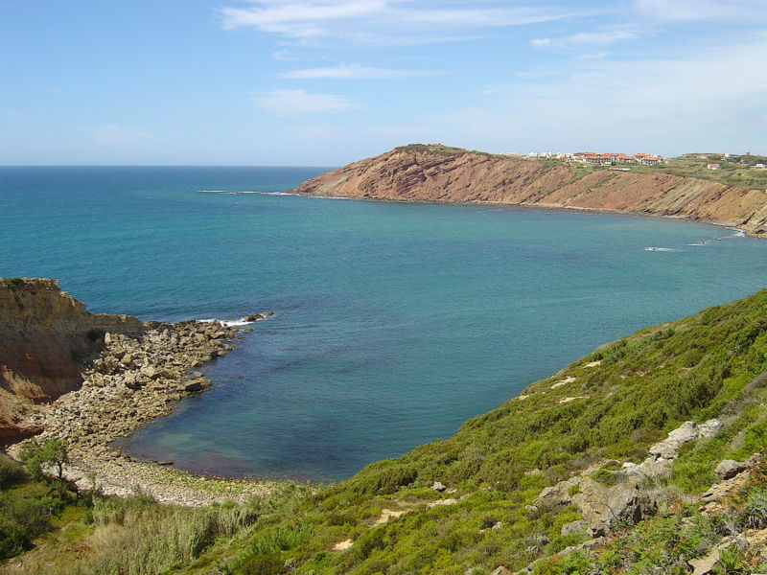
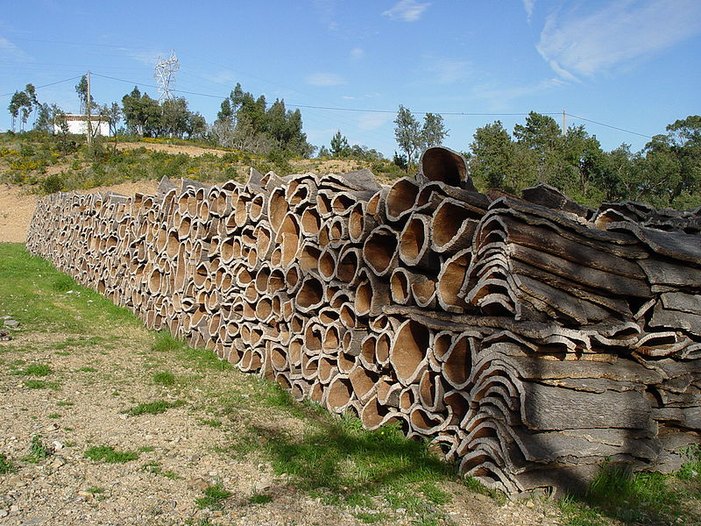
PORTUGALSKO
zátoka, korek

Slide 12
ZDROJE:
JOJO. wikimedia.commons [online]. [cit. 26.11.2013]. Dostupný na WWW:
http://commons.wikimedia.org/wiki/File:Reine_Marina.jpg?uselang=cs
DILIFF. wikimedia.commons [online]. [cit. 26.11.2013]. Dostupný na WWW:
http://commons.wikimedia.org/wiki/File:Palace_of_Westminster,_London_-_Feb_2007.jpg?uselang=cs
EMDEE. wikimedia.commons [online]. [cit. 26.11.2013]. Dostupný na WWW:
http://commons.wikimedia.org/wiki/File:Abbaye_de_S%C3%A9nanque_-_11.JPG?uselang=cs
GRANT. wikimedia.commons [online]. [cit. 26.11.2013]. Dostupný na WWW:
http://commons.wikimedia.org/wiki/File:Trollfjorden_002.jpg
PETRBRDIČKO. wikimedia.commons [online]. [cit. 26.11.2013]. Dostupný na WWW:
http://commons.wikimedia.org/wiki/File:Pa%C5%99%C3%AD%C5%BE-V%C3%ADt%C4%9Bzn%C3%BD_oblouk.jpg?uselang=csv%C3%ADt%C4%9Bzn%C3%BD%20oblouk
NEZNÁMÝ. wikimedia.commons [online]. [cit. 26.11.2013]. Dostupný na WWW:
http://commons.wikimedia.org/wiki/File:Bigben.jpg
CAGNON BERNARD. wikimedia.commons [online]. [cit. 26.11.2013]. Dostupný na WWW:
http://upload.wikimedia.org/wikipedia/commons/f/ff/Sagrada_Familia_02.jpg?uselang=c
ONDŘEJ ŽVÁČEK. wikimedia.commons [online]. [cit. 26.11.2013]. Dostupný na WWW:
http://commons.wikimedia.org/wiki/File:Eiffelova_v%C4%9B%C5%BE,_Pa%C5%99%C3%AD%C5%BE.jpg?uselang=cs
ROLAND STRUVE. wikimedia.commons [online]. [cit. 26.11.2013]. Dostupný na WWW:
http://commons.wikimedia.org/wiki/File:P%C3%A4%C3%A4j%C3%A4rvi3.jpg?uselang=cs
KEN AND NYETTA. wikimedia.commons [online]. [cit. 26.11.2013]. Dostupný na WWW:
http://commons.wikimedia.org/wiki/File:A_Cork_Tree_-_Apr_2011.jpg?uselang=cs

Slide 13
VIGULF. wikimedia.commons [online]. [cit. 26.11.2013]. Dostupný na WWW:
http://commons.wikimedia.org/wiki/File:Stonehenge.jpg?uselang=cs
FLICKR. wikimedia.commons [online]. [cit. 26.11.2013]. Dostupný na WWW:
http://commons.wikimedia.org/wiki/File:Matador_faces_off_against_a_bull_in_Mexico_2006.jpg?uselang=cs
NEZNÁMÝ. wikimedia.commons [online]. [cit. 26.11.2013]. Dostupný na WWW:
http://commons.wikimedia.org/w/index.php?title=Wts:User:(WT-shared)_Aga1975&action=edit&redlink=1
LUMBAR. wikimedia.commons [online]. [cit. 26.11.2013]. Dostupný na WWW:
http://commons.wikimedia.org/wiki/File:Quercus_suber_corc.JPG?uselang=cs
ANELLI SALO. wikimedia.commons [online]. [cit. 26.11.2013]. Dostupný na WWW:
http://commons.wikimedia.org/wiki/File:Halosenniemi_-_Sauna_C_IMG_7045.JPG?uselang=cs
FLICKR. wikimedia.commons [online]. [cit. 26.11.2013]. Dostupný na WWW:
http://commons.wikimedia.org/wiki/File:Salir_e_S._Martinho_do_Porto_(Portugal)7.jpg
ALINA ZIENOVIC. wikimedia.commons [online]. [cit. 26.11.2013]. Dostupný na WWW:
http://commons.wikimedia.org/wiki/File:2007_07_16_parlament_europejski_bruksela_26.JPG?uselang=cs
OSCAR FRANZÉN. wikimedia.commons [online]. [cit. 26.11.2013]. Dostupný na WWW:
http://commons.wikimedia.org/wiki/File:Euparlamentet.jpg?uselang=cs
JAVIER CARRO. wikimedia.commons [online]. [cit. 26.11.2013]. Dostupný na WWW:
http://commons.wikimedia.org/wiki/File:Arcos_y_columnas_en_la_Alhambra.JPG
Vlastní archiv autorky

